Slide 1
Adhésion d'un nouveau membre
Mise à jour des statuts
Comité syndical du SMEGREG
Réunion du 24 février 2021

Slide 2
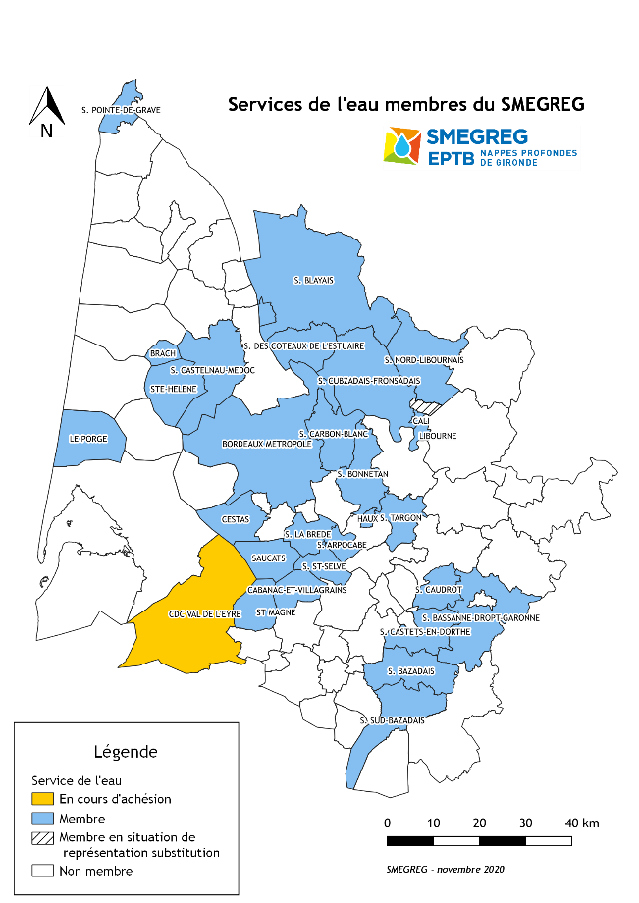
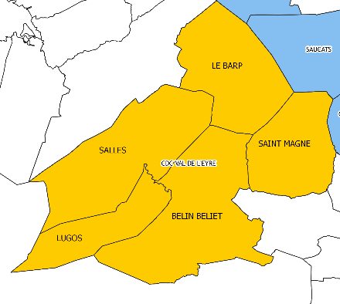
Une candidature à examiner
Communauté de communes
du Val de Leyre
délibération du 4 novembre 2020
Cinq communes :
Belin-Béliet
Le Barp
Lugos
Saint-Magne
Salles
2

Slide 3
Candidature de la Communauté de communes du Vale de Leyre
Communauté de communes du Val de Leyre :
  regroupement de 5 services distincts préexistants dont un scindé en deux (ex Syndicat de Salles Mios)
  population 2017 (sans Mios) : # 20 000 habitants
  nombre d'abonnés (2017 y compris Mios) : 13 152 ab.
  volume prélevé en 2018 (y compris Mios) : 1 798 255 m³
  nombre captages et origine de l'eau : 5 Oligocène-Littoral
  2 Miocène-Centre
  1 Miocène-Littoral
  1 Oligocène-Sud
  Rendements 2017 : compris entre 79 et 92 % selon service
3

Slide 4
Adhésion de nouveaux membres
Délibération du SMEGREG (décision à la majorité des deux tiers) pour :
  accord ou non sur l'adhésion
  si accord, modification des statuts par ajout du nouvel entrant dans le liste des membres figurant à l'article 5 des statuts
Saisine de la Préfecture pour AP modificatif
AP modificatif
Réunion 3e collège pour désignation de ses 5 représentants
Réunion du comité syndical (composition du bureau, de la CAO et ajustement des contributions)
4

